Slide 1


Amador Guerrero Velázquez
Katherine Urquijo Flores
Alicia Berenice Ramírez Abrego
Amador Guerrero Velázquez
Katherine Urquijo Flores
Alicia Berenice Ramírez Abrego

Slide 2
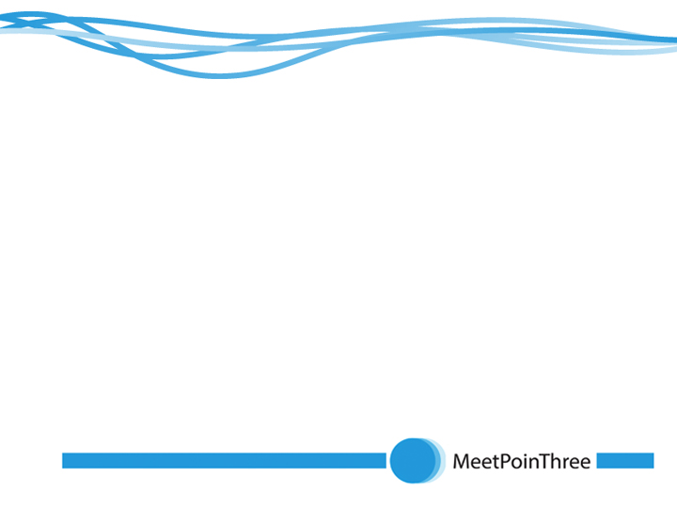
MeetPoinThree
Misión
Es nuestra misión proporcionar a los clientes un servicio comprometido con la excelencia en cuanto a la planeación, coordinación y realización de Lanzamientos de Nuevos Productos o Servicios, que sirvan como apoyo a la imagen de marca de nuestros clientes y que permitan que, por medio de efectivas estrategias comunicativas, se conozca el valor agregado, ventajas competitivas y beneficio de los mismos.
Amador Guerrero Velázquez
Katherine Urquijo Flores
Alicia Berenice Ramírez Abrego

Slide 3
MeetPoinThree
Visión
Lograr una posición elevada, para el 2016, como una empresa reconocida en México para el Lanzamiento de Nuevos Productos o Servicios, contando con una amplia cartera de proveedores para la realización de eventos y con fuertes contactos en los principales medios de comunicación e información del país. Innovar y estar siempre un paso adelante en la atención y servicio a nuestros clientes.
Amador Guerrero Velázquez
Katherine Urquijo Flores
Alicia Berenice Ramírez Abrego

Slide 4
MeetPoinThree
Relato
Se cuenta que un grupo de élite está encargado y especializado en asesorar a cierta cantidad de organizaciones que se convertirán en las más grandes empresas de consumo; creando así́ mercados de monopolio alrededor del mundo.
Los fundadores fueron parte de este grupo pero, firmes ante sus convicciones, decidieron abandonarlo y utilizar sus conocimientos para ayudar a que la imagen de las empresas mejore a través de las Relaciones Públicas y, más específicamente, los procesos de Lanzamiento.
Con ello, estarían contribuyendo al desarrollo de muchas empresas y podrían redimirse por sus acciones pasadas.
Amador Guerrero Velázquez
Katherine Urquijo Flores
Alicia Berenice Ramírez Abrego

Slide 5
MeetPoinThree
Valores y Lema
1.-Asertividad: Es la cualidad de respeto que conlleva a tener libertad de expresión; siendo empático hacia los demás y asumiendo la responsabilidad de nuestros actos.
2.-Puntualidad: Es el cuidado y capacidad para hacer las cosas en un debido tiempo respecto a un plazo previamente establecido.
3.-Eficiencia: Es la capacidad para lograr un !n empleando los mejores medios posibles.
Amador Guerrero Velázquez
Katherine Urquijo Flores
Alicia Berenice Ramírez Abrego
“ El punto exacto entre cliente y producto”

Slide 6
MeetPoinThree
Credo
Emplearemos en nuestra empresa la mejor gente que podamos encontrar sin importar su raza, sexo, religión y nacionalidad; pues creemos en su desempeño y lealtad a la compañía. El personal será nuestro más valioso apoyo. Nuestra organización crecerá y cumplirá a sus empleados ofreciéndoles áreas de desarrollo. Nuestros empleados serán premiados y promovidos de acuerdo a su desempeño y calidad en su trabajo. El trato a los empleados tendrá calidad humana, se les tratará con equidad y justicia; además de que se valorará su trabajo y atención a la compañía.
Amador Guerrero Velázquez
Katherine Urquijo Flores
Alicia Berenice Ramírez Abrego

Slide 7
MeetPoinThree
Justificación nombre de la empresa
MeetPoinThree nace como un concepto innovador y contemporáneo. Su nombre se deriva del compuesto de palabras ‘MeetPoint’ cuyo significado en español es: Cumplir con el punto. Por otro lado, en numerología, el tres representa la perfección.
Este número tiene un comienzo, un medio y unión. El tres representa la sagacidad para lograr los objetivos; ofrece una mentalidad innovadora, facilidad para comunicarse, para debatir sobre cualquier tema en particular y seguridad para lograr el éxito.
MeetPoinThree es el punto de encuentro para dar a conocer un producto o servicio y engloba tres factores clave: el lugar, el producto y el cliente.
Amador Guerrero Velázquez
Katherine Urquijo Flores
Alicia Berenice Ramírez Abrego

Slide 8
MeetPoinThree
Comunicación filantrópica
En MeetPoinThree sabemos que un país con educación es un país con futuro. El hecho de que muchos mexicanos no tengan la costumbre de leer, y por ende no la transmitan, ha permeado en un bajo nivel de desarrollo, ha reducido los límites creativos de las personas y ha hecho que el mexicano se eduque con los medios masivos de comunicación.
Lo anterior, aunado a la carencia de habilidad para manejar la comunicación oral y escrita, ha traído como consecuencia profesionales con aprendizaje comunicativo débil y personas con limitantes en el área de innovación.
La fundación MeetPoinThree preocupada por incentivar, fomentar y ayudar a los estudiantes en sus hábitos de lectura, escritura y capacidad oral en escuelas primarias, realizará en esta campaña llamada ‘Vive un libro’. La cual pretende impulsar la creación de ensayos y presentaciones con el fin de desarrollar las habilidades escritas, de comprensión de lectura y de oratoria de los alumnos.
Amador Guerrero Velázquez
Katherine Urquijo Flores
Alicia Berenice Ramírez Abrego

Slide 9
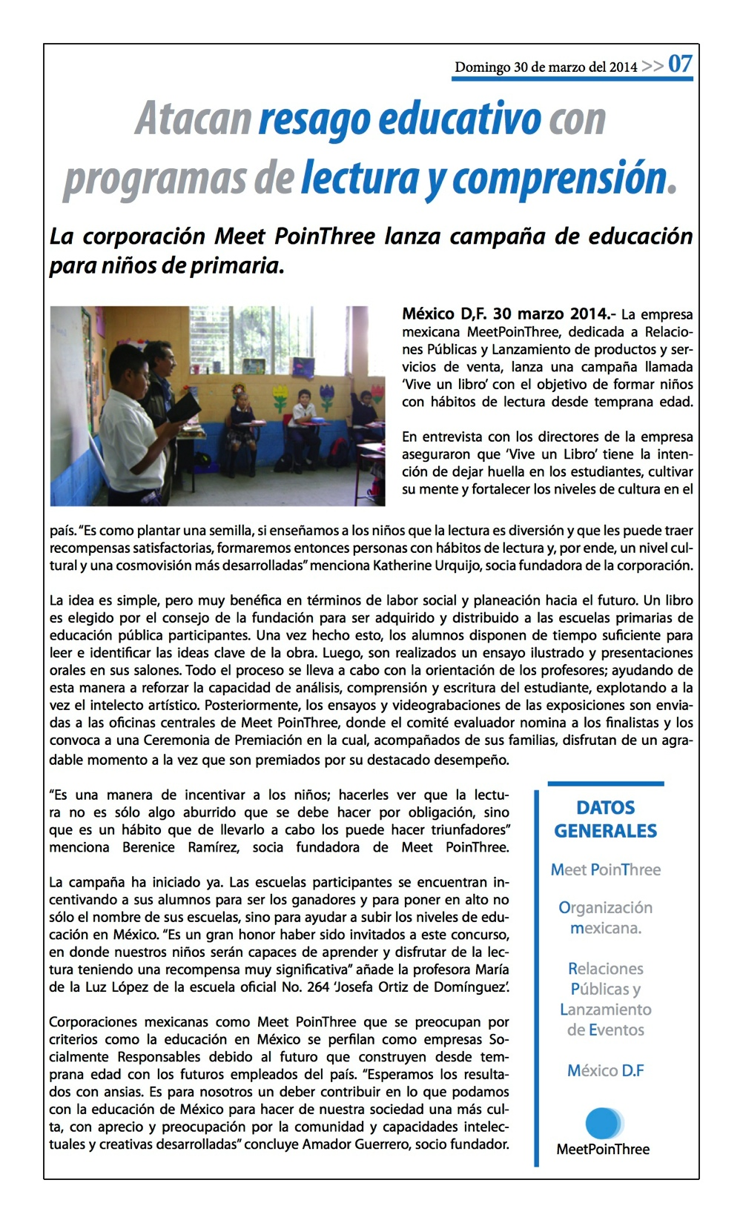


MeetPoinThree
Anuncio revista y periódico
Spot de Radio
Amador Guerrero Velázquez
Katherine Urquijo Flores
Alicia Berenice Ramírez Abrego

Slide 10
MeetPoinThree
Campaña de Comunicación
El racional creativo de esta campaña mostrará con originalidad que MeetPoinThree es fundamental para que una marca se introduzca en el imaginario de la gente. Lo anterior se logrará a través de lanzamientos y eventos que la ayuden a aparecer, tanto en los medios de comunicación, como en la mira de sus públicos objetivos.
Se pretende que las marcas de nuestros clientes se posicionen a la vista de su mercado meta y que los medios hablen bien de ella; creando así́ una cadena de opiniones que darán valor agregado a su imagen.
Esta campaña contará entonces con anuncios que destaquen a los clientes la importancia de ser percibido por el público, de que los demás escuchen lo que su marca tenga que decir y estén al pendiente de las acciones que ejecuten; para poder colocarse en un lugar privilegiado con respecto a sus competidores.
Amador Guerrero Velázquez
Katherine Urquijo Flores
Alicia Berenice Ramírez Abrego

Slide 11


MeetPoinThree
Anuncio en revista y periódico
Amador Guerrero Velázquez
Katherine Urquijo Flores
Alicia Berenice Ramírez Abrego

Slide 12



MeetPoinThree
Facebook, Twitter, spots de TV y radio
Video 1
Video 2
Amador Guerrero Velázquez
Katherine Urquijo Flores
Alicia Berenice Ramírez Abrego
Spot de Radio 1
Spot de Radio 2

